Slide 1
ตามเอกสารนำเสนอ ข้อ 3 แผนการใช้จ่ายรายได้จากเงินอุดหนุน (งบประมาณ) ตามร่าง พ.ร.บ. ประเภทเงินอุดหนุนเฉพาะกิจ 1) ค่าครุภัณฑ์ มีจำนวน 2 โครงการ

Slide 2
เงินอุดหนุนเฉพาะกิจ 2) ค่าครุภัณฑ์ (2) เงินอุดหนุนค่าครุภัณฑ์การจัดบริการด้านสิ่งแวดล้อมอื่น ๆ รถบรรทุก (ดีเซล) ขนาด 6 ตัน 6 ล้อ ปริมาตรกระบอกสูบไม่ต่ำกว่า 6,000 ซีซี หรือกำลังเครื่องยนต์สูงสุดไม่ต่ำกว่า 170 กิโลวัตต์ แบบบรรทุกน้ำ คันละ 2,563,000บาท จำนวน 2 คัน รวมเป็นเงิน 5,126,000 บาท

Slide 3
ข้อมูลรถดับเพลิง รถบรรทุกน้ำ เทศบาลนครขอนแก่น
ศูนย์ | ชื่อสถานี | รถดับเพลิง | รถบรรทุกน้ำ
1 | สถานีดับเพลิงศรีจันทร์ | 4 คัน | 1 คัน
2 | สถานีดับเพลิงเมืองเก่า | 1 คัน | 1 คัน
3 | สถานีดับเพลิงหนองแวงตราชู | 1 คัน | 1 คัน
4 | สถานีดับเพลิงบึงทุ่งสร้าง | 1 คัน | 1 คัน
5 | ศูนย์ อปพร. (สนับสนุน 4 สถานี) | 1 คัน | -ไม่มี-
รวมทั้งสิ้น | รวมทั้งสิ้น | 8 คัน | 4 คัน
อัตรากำลังพนักงานขับรถ มี 20 คน

Slide 4
ความต้องการรถดับเพลิง รถบรรทุกน้ำ
รถดับเพลิง 1 คัน ต่อ รถบรรทุกน้ำ 1 คัน ในการออกเผชิญเหตุ
รถดับเพลิง | รถบรรทุกน้ำ
มี 8 คัน | ใช้งานได้ 4 คัน | รอจำหน่าย 4 คัน
ตาม ร่าง พ.ร.บ. งบเงินอุดหนุนเฉพาะกิจ
รถบรรทุก (ดีเซล) ขนาด 6 ตัน 6 ล้อ ปริมาตรกระบอกสูบไม่ต่ำกว่า 6,000 ซีซี
หรือกำลังเครื่องยนต์สูงสุดไม่ต่ำกว่า 170 กิโลวัตต์ แบบบรรทุกน้ำ
คันละ 2,563,000บาท จำนวน 2 คัน รวมเป็นเงิน 5,126,000 บาท
หมายเหตุ
1) รถดับเพลิงบรรจุน้ำได้น้อยกว่ารถบรรทุกน้ำ
2) รถบรรทุกน้ำ 6,000 ลิตร ใช้ดับเพลิงได้ 5 นาที

Slide 5
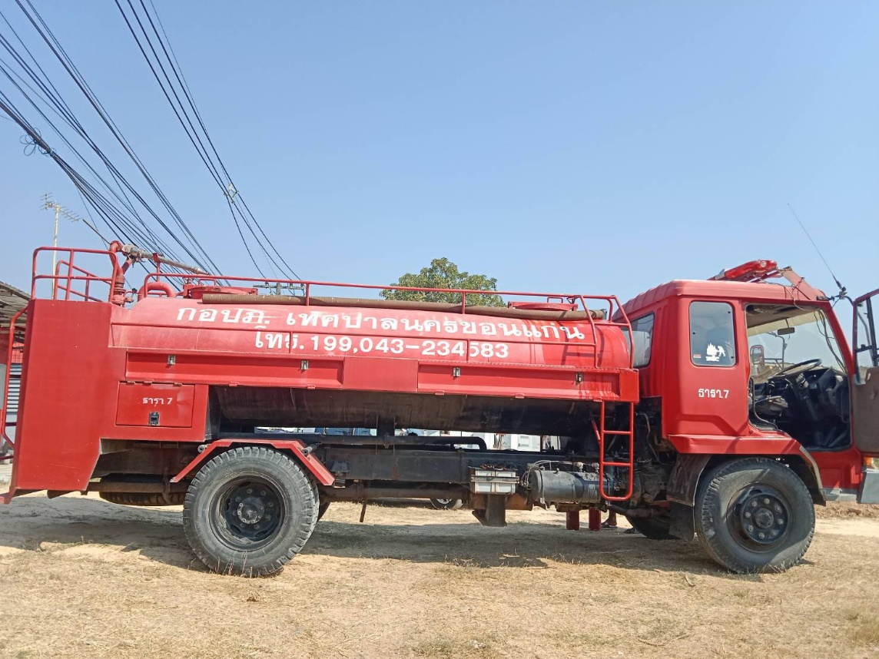
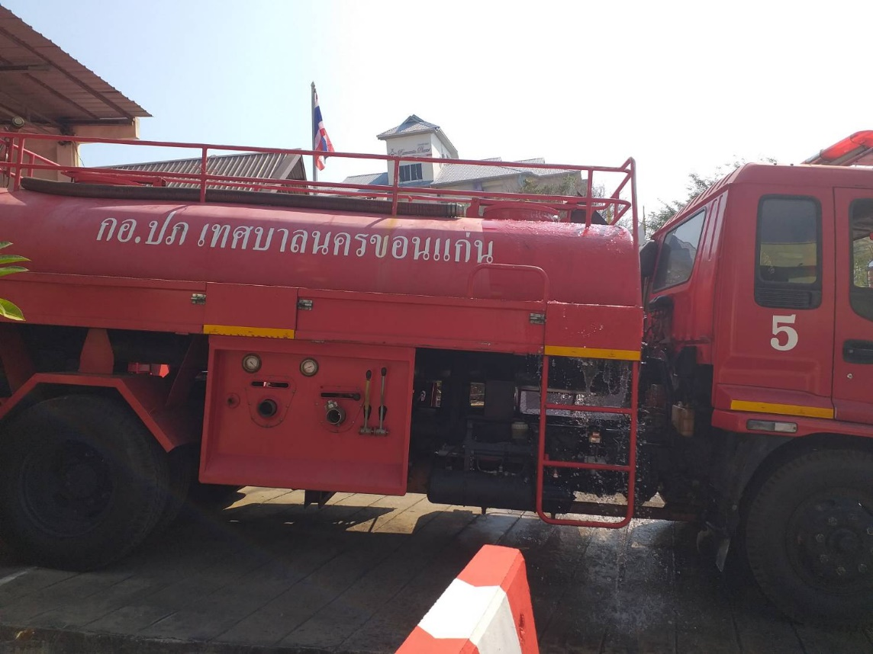
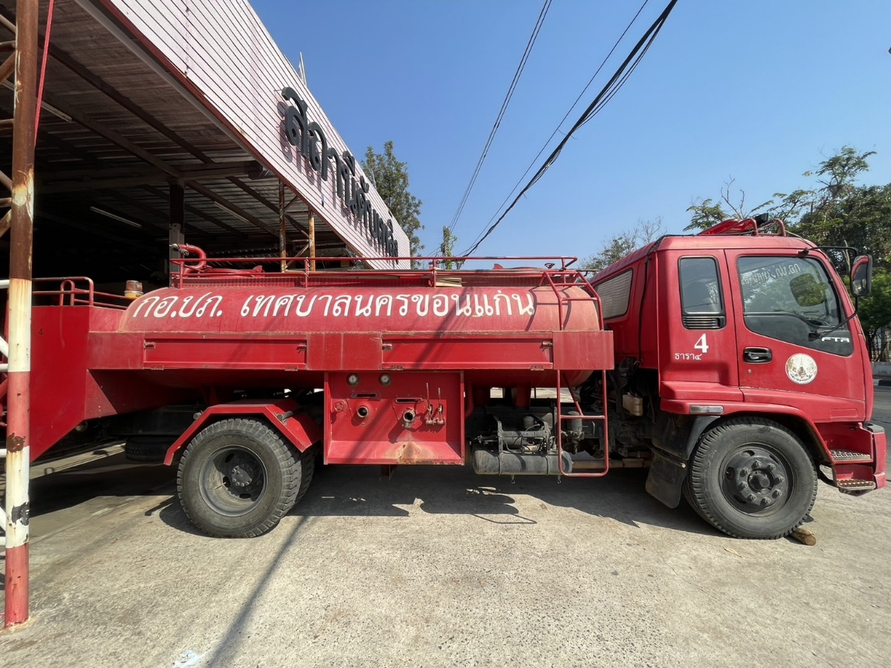
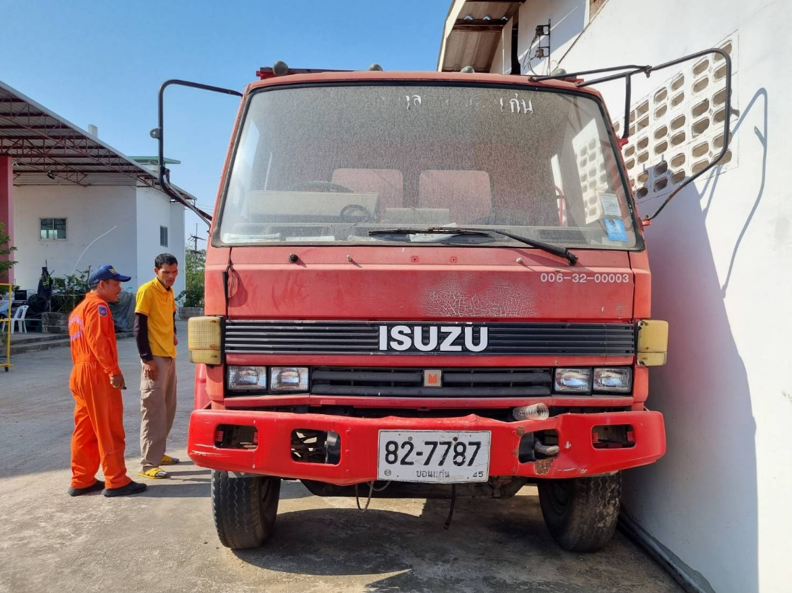
รถบรรทุกน้ำ รอจำหน่าย 4 คัน
รถธารา 7 / 17 ปี
รถธารา 5 / 19 ปี
รถธารา 4 / 19 ปี
รถนาค 9 / 35 ปี

Slide 6
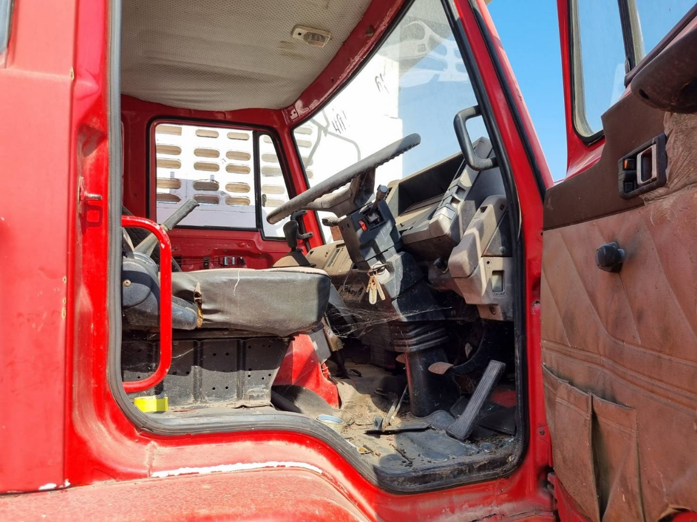
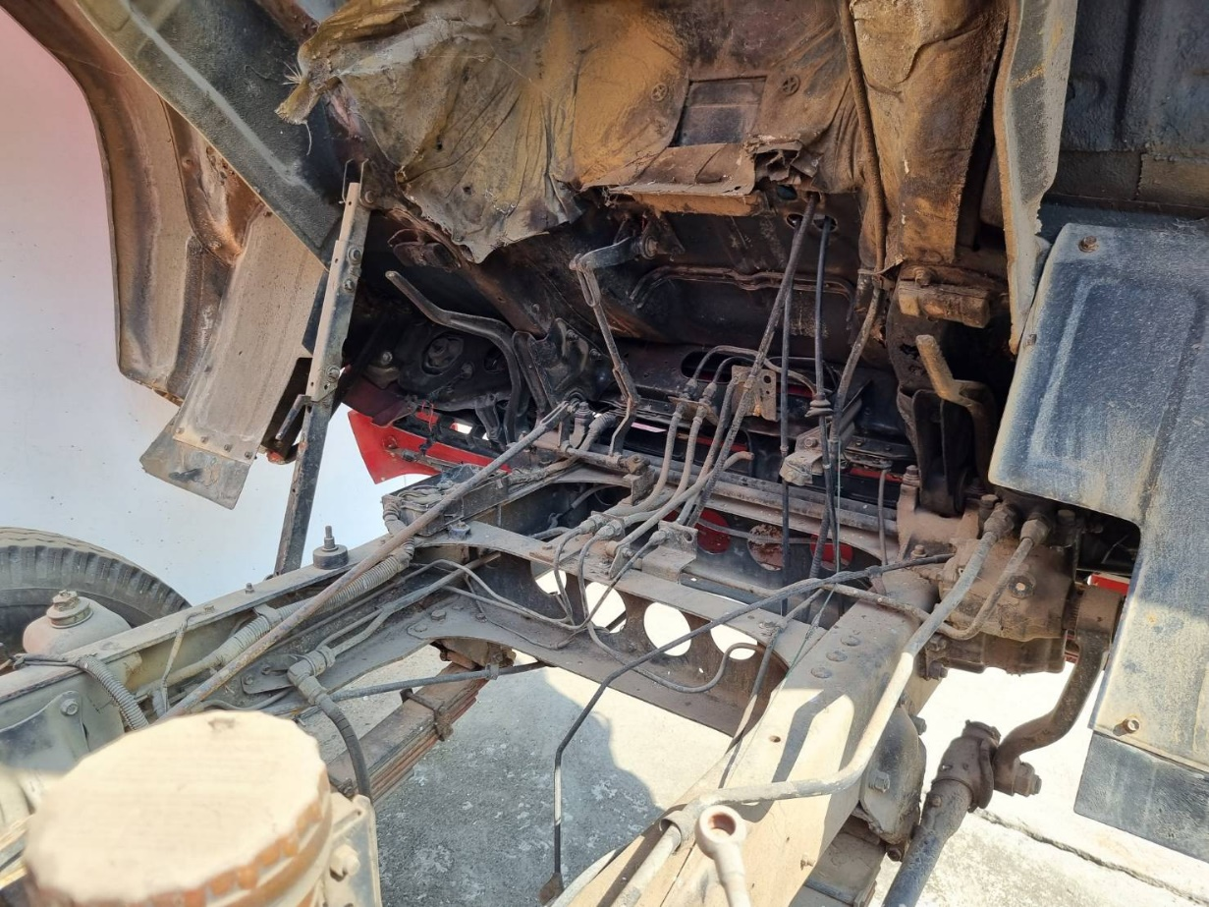
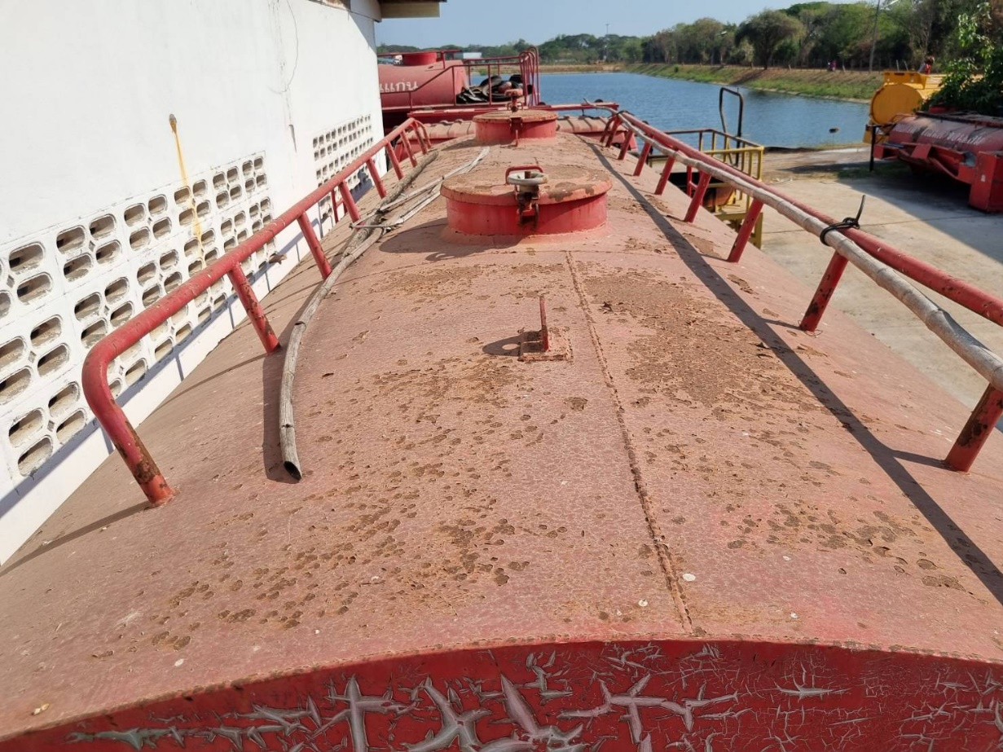
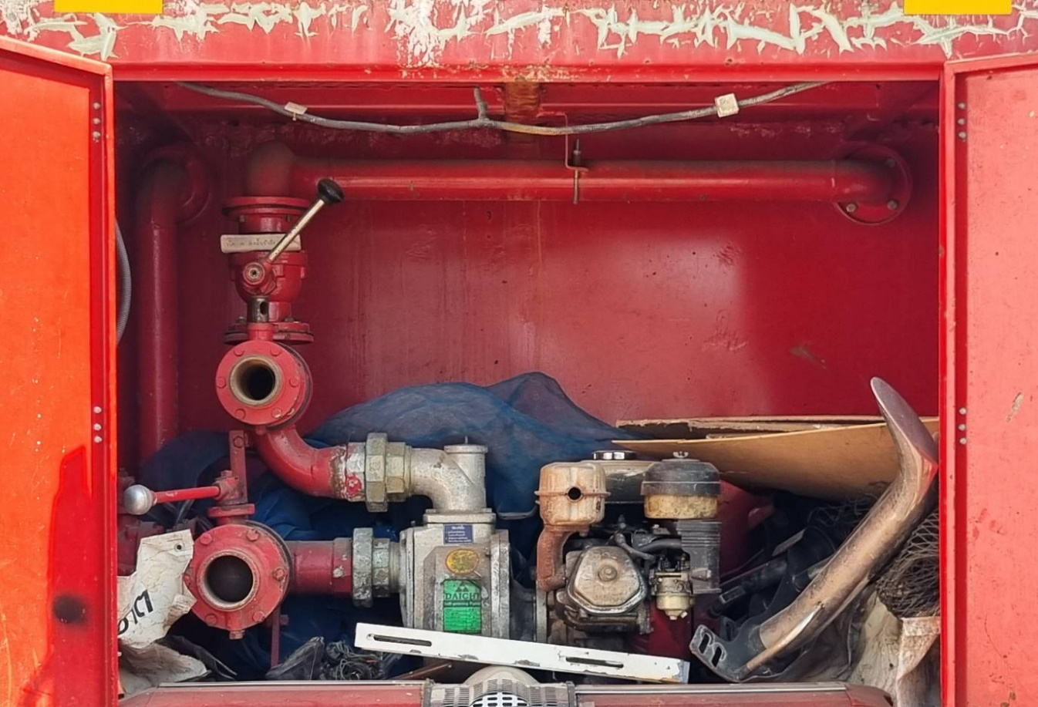
รถบรรทุกน้ำ รอจำหน่าย 4 คัน

Slide 7
สรุปสถิติการเกิดสาธารณภัย
ปี พ.ศ. 2564 – 2566
ปี พ.ศ. 2564 จำนวน 120 ครั้ง ปี พ.ศ. 2565 จำนวน 160 ครั้ง ปี พ.ศ. 2566 จำนวน 187 ครั้ง

Slide 8
จำนวนสถานีดับเพลิง รถดับเพลิง และรถบรรทุกน้ำ ในเขตเทศบาลนครขอนแก่น

Slide 9
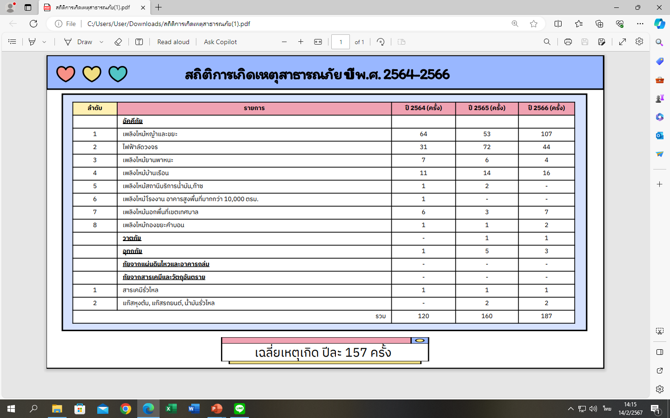

Slide 10
เพลิงไหม้บ่อขยะบ้านคำบอน ตำบลโนนท่อน อำเภอเมืองขอนแก่น จังหวัดขอนแก่น

Slide 11
เพลิงไหม้บ่อขยะบ้านคำบอน ตำบลโนนท่อน อำเภอเมืองขอนแก่น จังหวัดขอนแก่น

Slide 12
เพลิงไหม้บ่อขยะบ้านคำบอน ตำบลโนนท่อน อำเภอเมืองขอนแก่น จังหวัดขอนแก่น

Slide 13
เพลิงไหม้บ่อขยะบ้านคำบอน ตำบลโนนท่อน อำเภอเมืองขอนแก่น จังหวัดขอนแก่น

Slide 14
เพลิงไหม้บ่อขยะบ้านคำบอน ตำบลโนนท่อน อำเภอเมืองขอนแก่น จังหวัดขอนแก่น

Slide 15
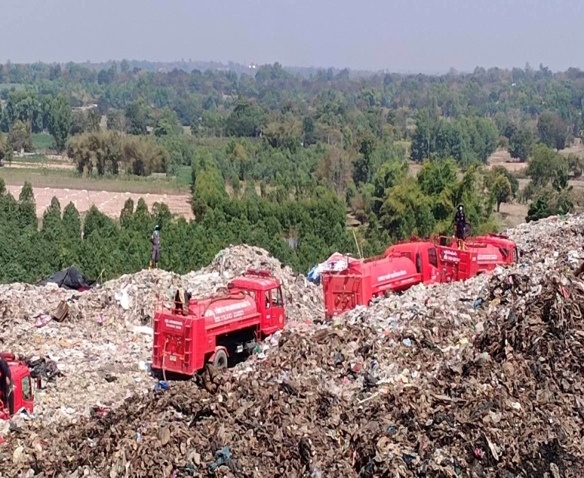
เพลิงไหม้บ่อขยะบ้านคำบอน ตำบลโนนท่อน อำเภอเมืองขอนแก่น จังหวัดขอนแก่น

Slide 16
ล้างถนนลดฝุ่นละออง อำเภอเมืองขอนแก่น จังหวัดขอนแก่น

Slide 17
ล้างถนนลดฝุ่นละออง อำเภอเมืองขอนแก่น จังหวัดขอนแก่น

Slide 18
ล้างถนนลดฝุ่นละออง อำเภอเมืองขอนแก่น จังหวัดขอนแก่น

Slide 19
ล้างถนนลดฝุ่นละออง อำเภอเมืองขอนแก่น จังหวัดขอนแก่น

Slide 20
เพลิงไหม้ที่พักอาศัยทั้งในและนอกเขตเทศบาลนครขอนแก่น

Slide 21
เพลิงไหม้ที่พักอาศัยทั้งในและนอกเขตเทศบาลนครขอนแก่น

Slide 22
เพลิงไหม้ที่พักอาศัยทั้งในและนอกเขตเทศบาลนครขอนแก่น

Slide 23
เงินอุดหนุนเฉพาะกิจ 2) ค่าครุภัณฑ์ (3) เงินอุดหนุนค่าครุภัณฑ์การจัดบริการด้านสิ่งแวดล้อมอื่น ๆ เครื่องเติมอากาศแบบฟองละเอียดมอเตอร์ขนาด 1.5 กิโลวัตต์ พร้อมติดตั้ง เครื่องละ90,000บาท จำนวน 6 เครื่อง รวมเป็นเงิน 540,000 บาท

Slide 24
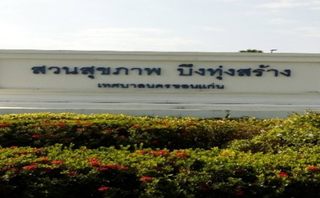
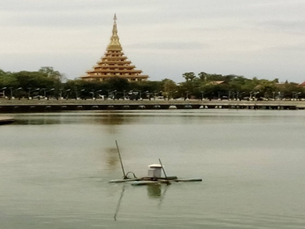
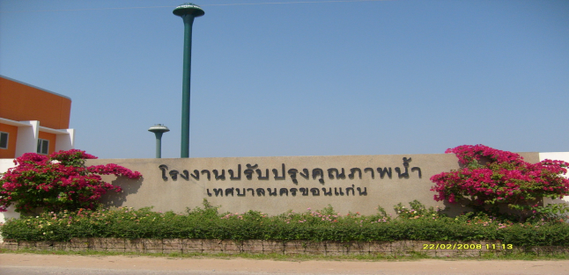
เทศบาลนครขอนแก่น
มีแหล่งน้ำสาธารณะ ทั้งหมด 8 แห่ง
และระบบบำบัดน้ำเสียบึงทุ่งสร้าง 1 แห่ง (แบบสระเติมอากาศ)
แหล่งน้ำ | ขนาดพื้นที่ | มีเครื่องเติมอากาศ | ต้องการเพิ่ม | รวม
1.แหล่งน้ำสาธารณะ (8 แห่ง) | 2,252 ไร่ 500 ตร.ม. | 13 | 31 | 44
2.ระบบบำบัดน้ำเสีย (1 แห่ง) | 118 ไร่ | 8 | 20 | 28
รวม | 2,370 ไร่ 500 ตร.ม. | 21 | 51 | 72

Slide 25
จัดซื้อโดยเงินงบประมาณ
เงินอุดหนุนจากรัฐบาล
เครื่องเติมอากาศแบบฟองละเอียดมอเตอร์ขนาด 1.5 กิโลวัตต์
พร้อมติดตั้ง เครื่องละ 90,000 บาท
ปีงบประมาณ | จำนวน (เครื่อง) | จำนวนเงิน (บาท)
พ.ร.บ. พ.ศ. 2565 | 6 | 540,000
ร่าง พ.ร.บ. พ.ศ. 2567 | 6 | 540,000
รวม | 12 | 1,080,000

Slide 26
จัดซื้อโดยเงินงบประมาณ
เทศบาลนครขอนแก่น
เครื่องเติมอากาศแบบฟองละเอียดมอเตอร์ขนาด 1.5 กิโลวัตต์
พร้อมติดตั้ง เครื่องละ 90,000 บาท
ปีงบประมาณ | จำนวน (เครื่อง) | จำนวนเงิน (บาท)
พ.ศ. 2561 พ.ศ. 2563 พ.ศ. 2565 พ.ศ. 2566 พ.ศ. 2567 | 2 2 2 6 6 | 180,000 180,000 180,000 540,000 540,000
รวม | 18 | 1,620,000

Slide 27
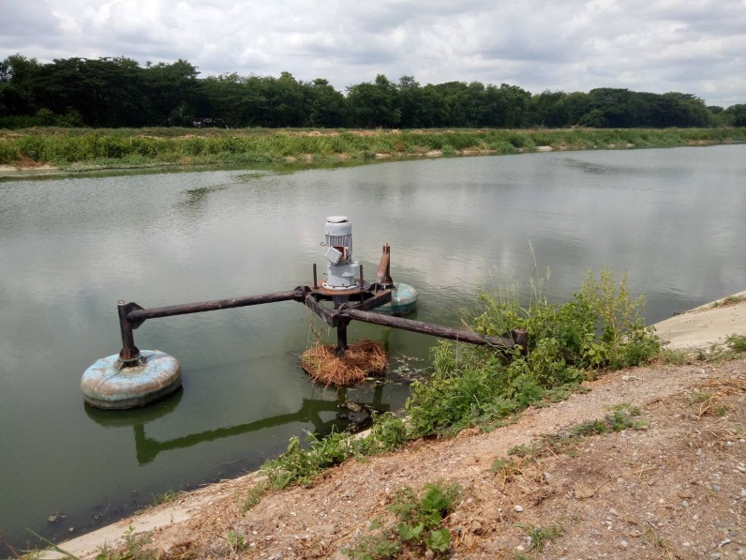
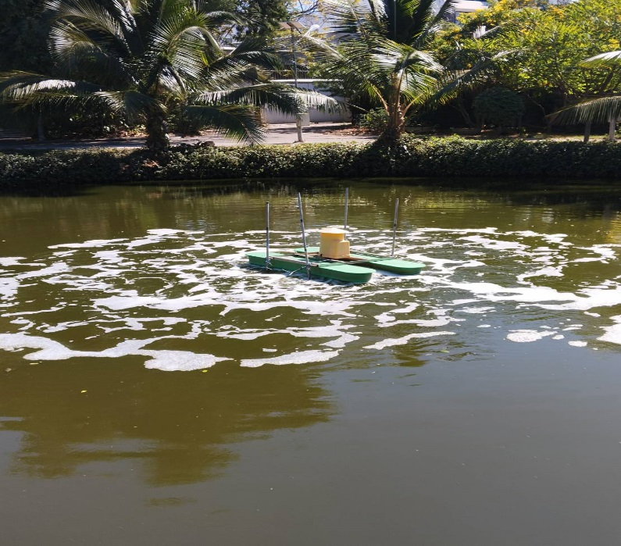
รายการที่ของบอุดหนุนเฉพาะกิจ ปีงบประมาณ 2567
เครื่องเติมอากาศแบบฟองละเอียดมอเตอร์ขนาด 1.5 กิโลวัตต์
พร้อมติดตั้ง เครื่องละ 90,000 บาท จำนวน 6 เครื่อง เป็นเงิน 540,000 บาท
เพื่อทดแทนเครื่องเดิมที่ชำรุด ที่บ่อบำบัดน้ำเสียบึงทุ่งสร้าง
ชนิดเครื่องเติมอากาศแบบทุ่นลอยมอเตอร์ ขนาด 11 กิโลวัตต์
เครื่องที่ชำรุด
เครื่องที่จะทดแทน

Slide 28
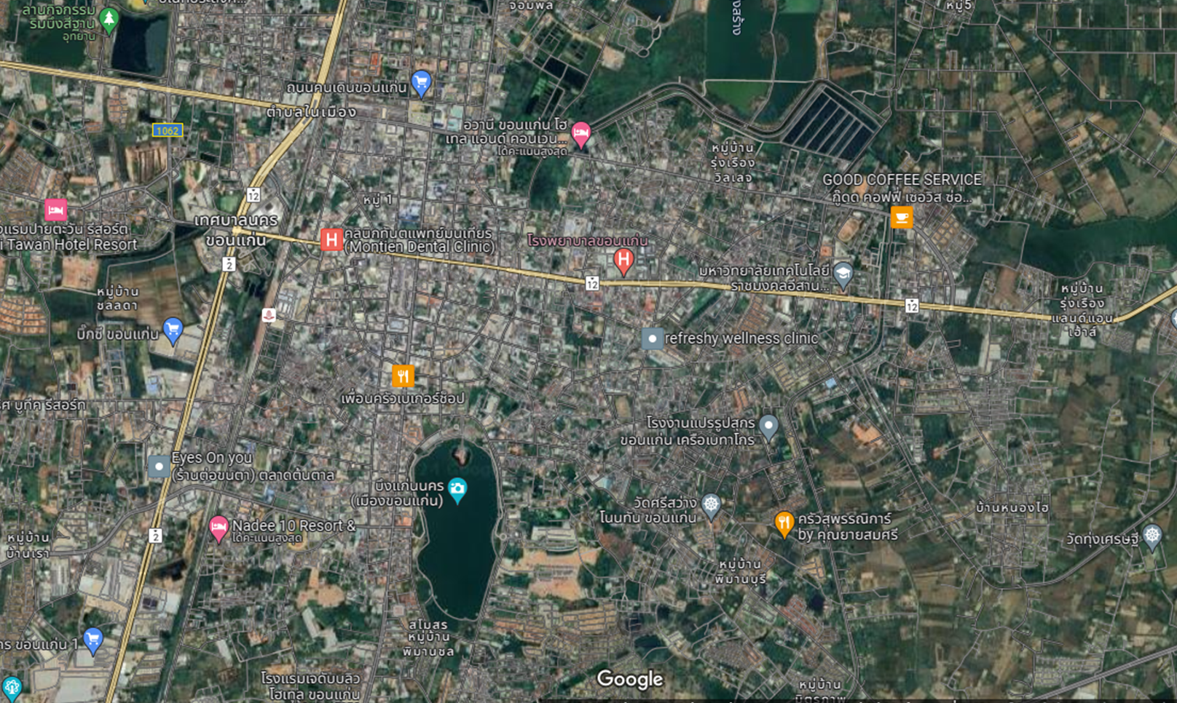
ผังบริเวณที่จะดำเนินการติดตั้ง เครื่องเติมอากาศแบบฟองละเอียดมอเตอร์ขนาด 1.5 กิโลวัตต์ ปีงบประมาณ 2567 จำนวน 6 เครื่อง
บ่อบำบัดน้ำเสียบึงทุ่งสร้างจำนวน 4 เครื่อง
บึงแก่นนครจำนวน 2 เครื่อง

Slide 29
แผนการติดตั้งเครื่องเติมอากาศ (จำนวน : เครื่อง)
แหล่งน้ำ/ระบบบำบัดน้ำเสีย | เครื่องเดิม | ต้องการเพิ่ม | รวม
1.บึงแก่นนคร (603 ไร่) | 9 | 21 | 30
2.บึงทุ่งสร้าง (1,600 ไร่) | 0 | 0 | 0
3.บึงในสวนสุขภาพ (6ไร่) | 1 | 0 | 1
4.หนองใหญ่ (11ไร่) | 1 | 4 | 5
5.หนองแวงตราชู (13ไร่) | 1 | 5 | 6
6.หนองบอน (6ไร่) | 0 | 1 | 1
7.หนองสระพัง (500 ตร.ม.) | 1 | 0 | 1
8. หนองยาว (13ไร่) | 0 | 0 | 0
9.ระบบบัดน้ำเสียบึงทุ่งสร้าง (118ไร่) | 8 | 20 | 28
รวม | 21 | 51 | 72
รวมเป็นจำนวนเงินทั้งสิ้น 51x90,000 บาท/เครื่อง = 4,590,000 บาท

Slide 30
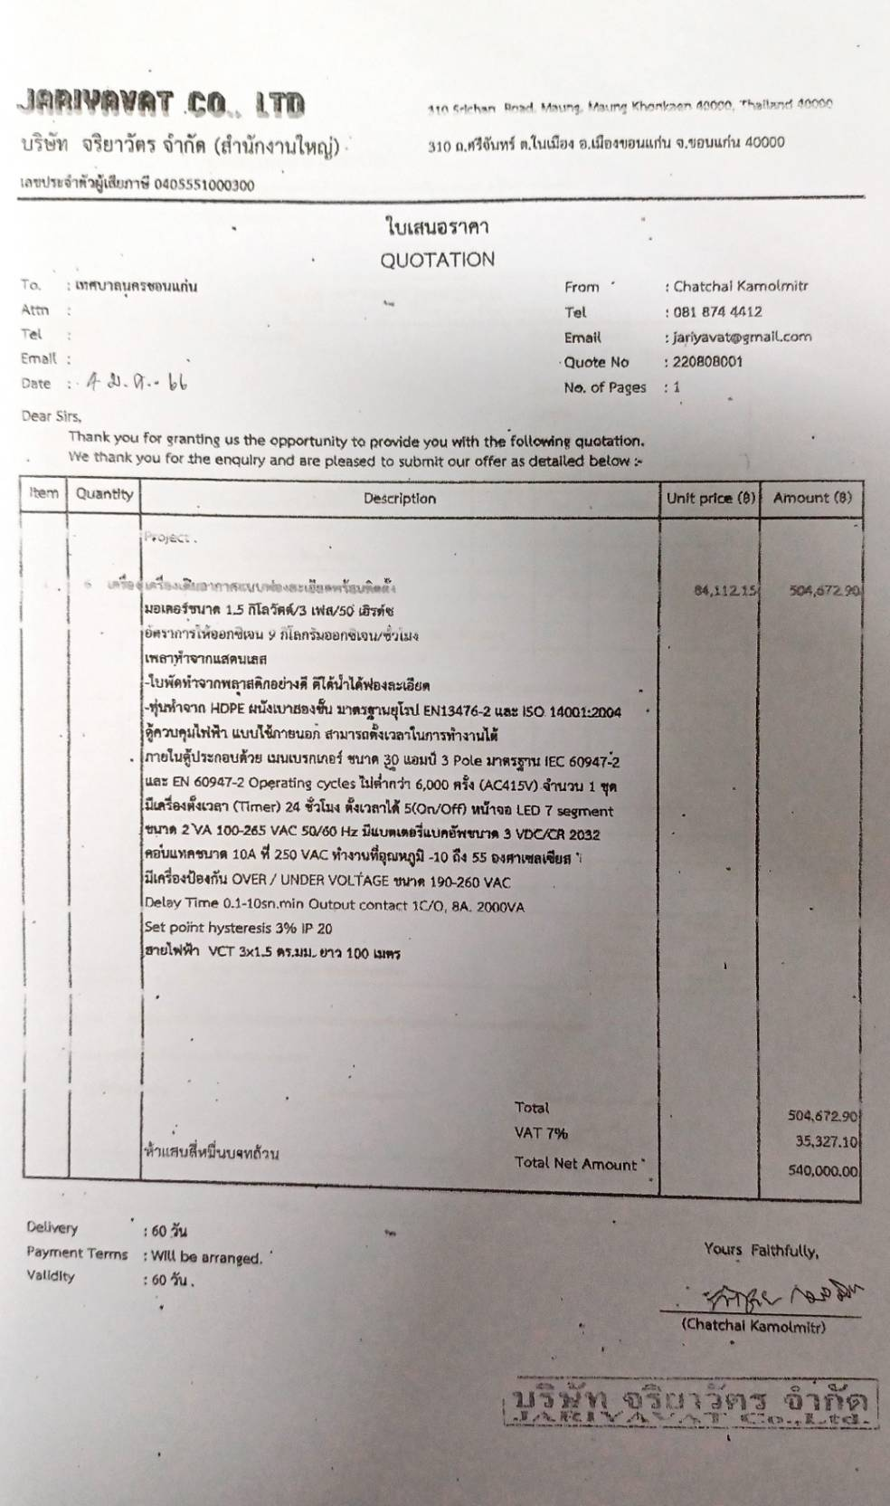
ใบเสนอราคา

Slide 31
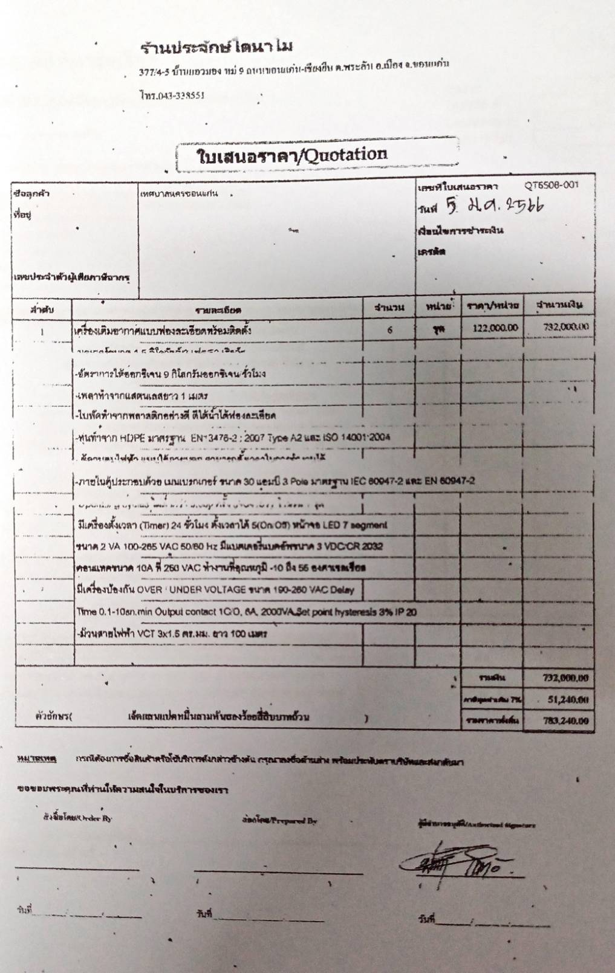
ใบเสนอราคา

Slide 32
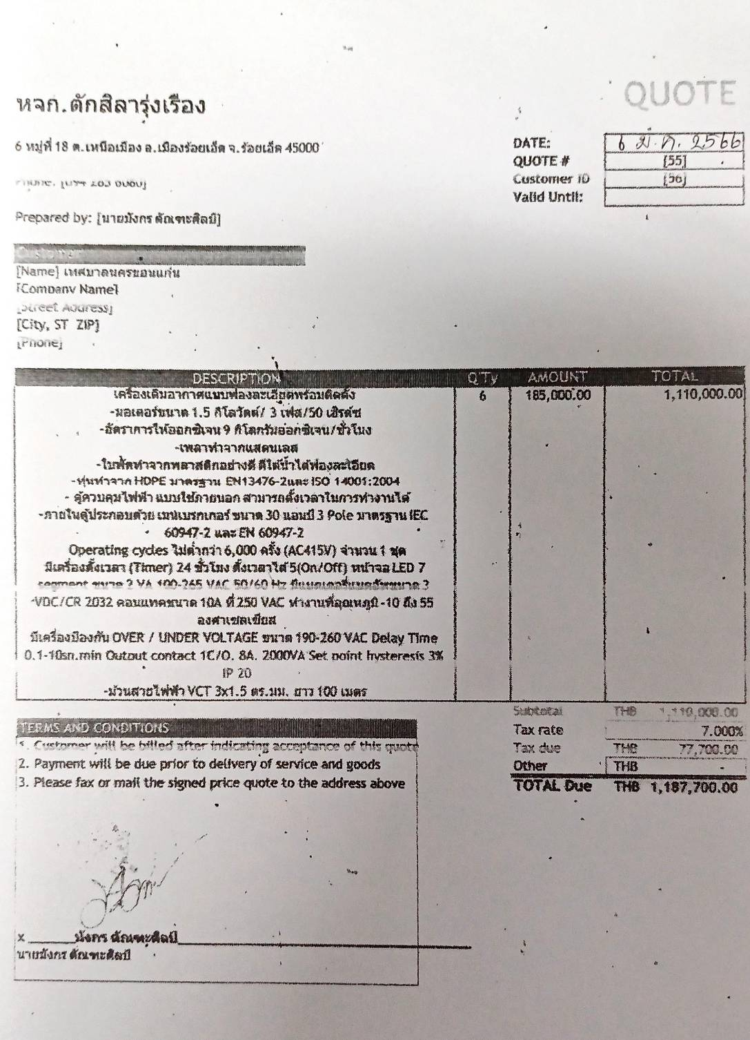
ใบเสนอราคา

